Slide 1

广 度 优 先
遍 历
主讲老师：陈小玉
著作：《趣学算法》《趣学数据结构》
《算法训练营：海量图解+竞赛刷题》（入门篇、进阶篇）

Slide 2



《算法训练营》入门篇、进阶篇
第2页

Slide 3
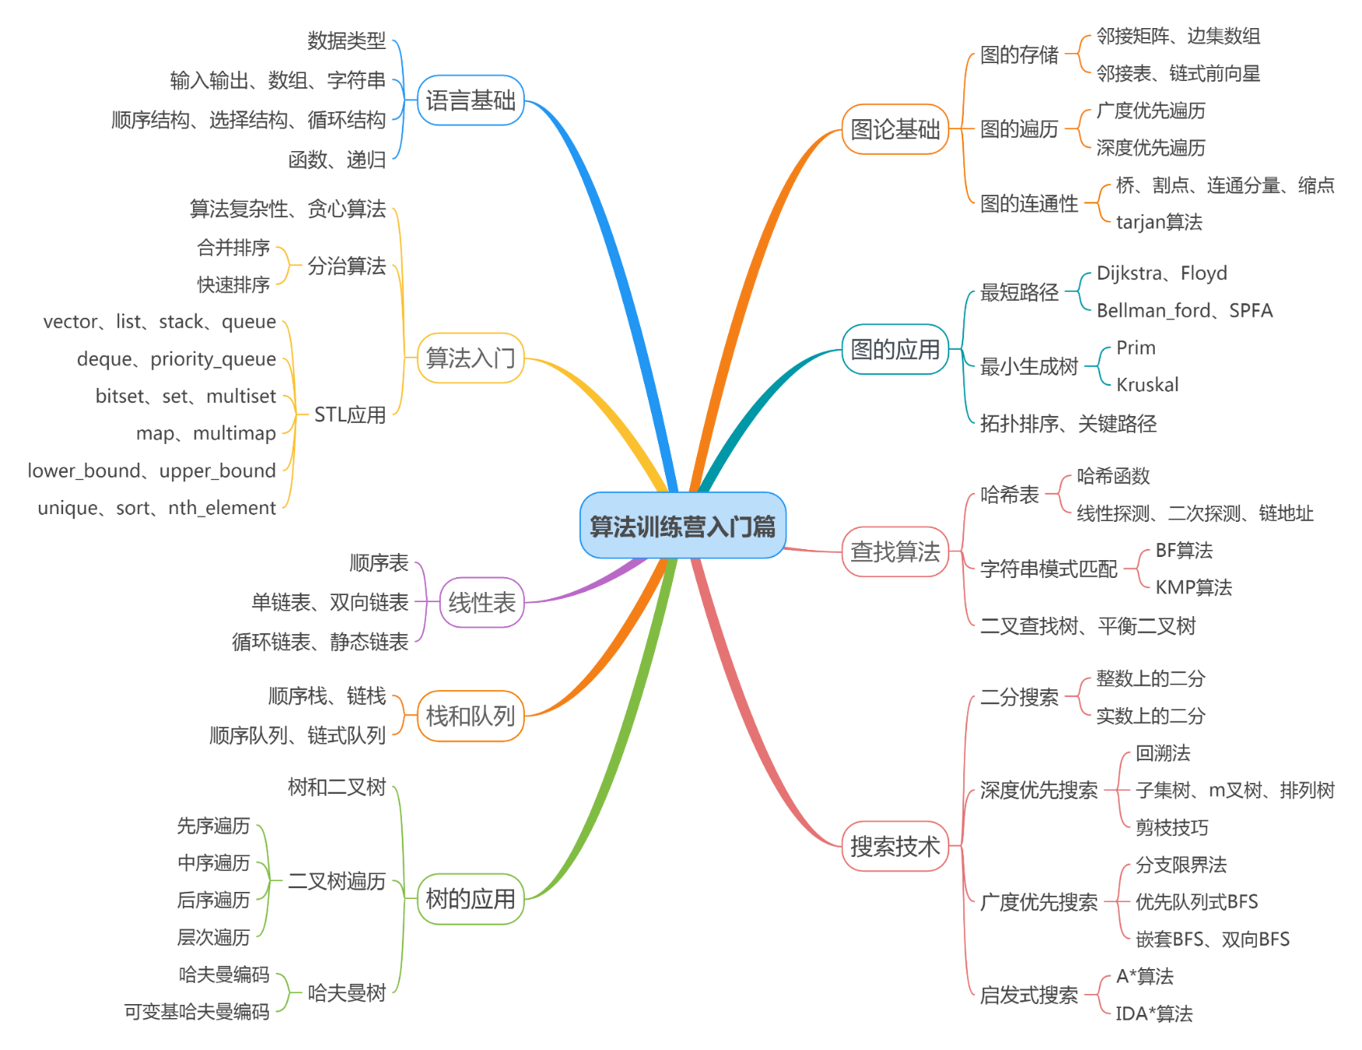


《算法训练营》入门篇
第3页
扫码购书
QQ群：1029262418

Slide 4

广度优先搜索
第4页
广度优先搜索（Breadth First Search，BFS），又称为宽度优先搜索，是最常见的图搜索方法之一。广度优先搜索是从某个顶点（源点）出发，一次性访问所有未被访问的邻接点，再依次从这些访问过邻接点出发，…，似水中涟漪，似声音传播，一层层地传播开来。
广度优先遍历是按照广度优先搜索的方式对图进行遍历。
扫码购书
QQ群：1029262418

Slide 5
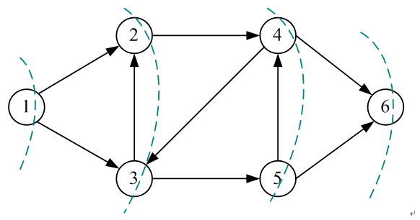

广度优先遍历
第5页

Slide 6
广度优先遍历
第6页
广度优先遍历秘籍：先被访问的顶点，其邻接点先被访问。
根据广度优先遍历秘籍，先来先服务，可以借助于队列实现。每个结点访问一次且只访问一次，因此可以设置一个辅助数组：
visited[i]=false，表示第i个顶点未访问；
visited[i]=true，表示第i个顶点已访问。

Slide 7
广度优先遍历
第7页
算法步骤：
初始化图中所有顶点未被访问，初始化一个空队列。
从图中的某个顶点u出发，访问u并标记已访问，将u入队；
如果队列非空，则继续执行，否则算法结束；
队头元素v出队，依次访问v的所有未被访问邻接点，标记已访问并入队。转向步骤3。

Slide 8
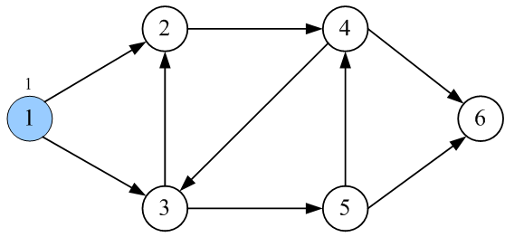

广度优先遍历
第8页

Slide 9
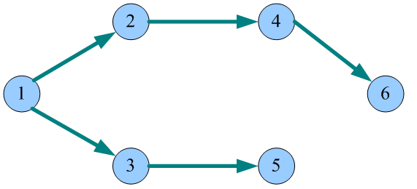
广度优先遍历
第9页
广度优先生成树

Slide 10
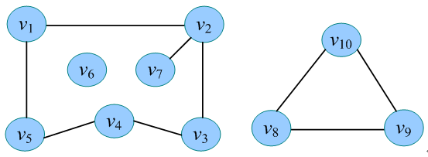
广度优先遍历
第10页
练习：对下图进行广度优先遍历：

Slide 11
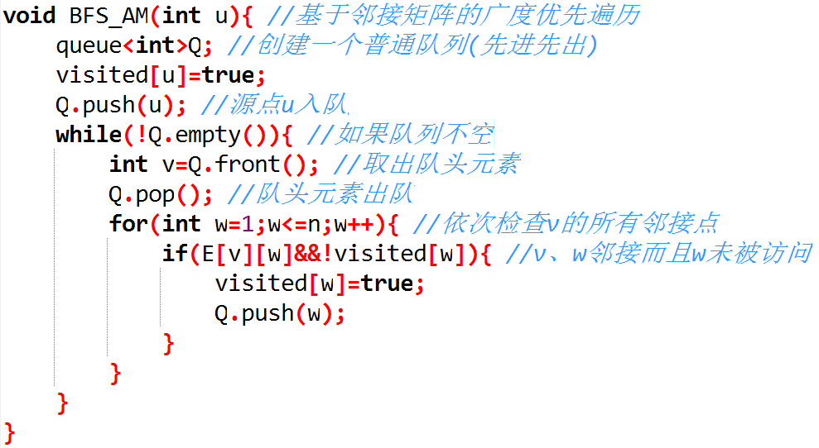
广度优先遍历
第11页

Slide 12
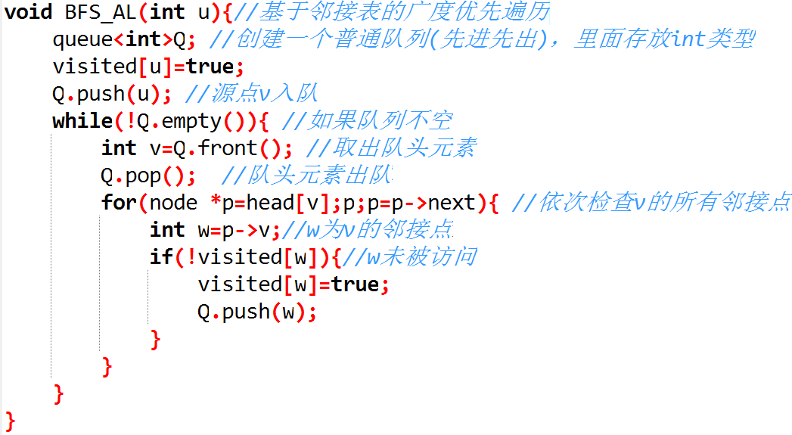
广度优先遍历
第12页

Slide 13
广度优先遍历
第13页
访问每个顶点的邻接点需要O(n)时间，n个顶点，总时间复杂度为O(n²)，标记数组和队列的空间复杂度为O(n)。
基于邻接矩阵
算法分析
访问顶点v_{i}的邻接点需要O(d(v_{i}))时间，d(v_{i})为v_{i}的出度（无向图为度），访问所有邻接点的时间复杂度为O(e)，访问时间O(n)，总时间复杂度为O(n+e)，标记数组和队列的空间复杂度为O(n)。
基于邻接表

Slide 14
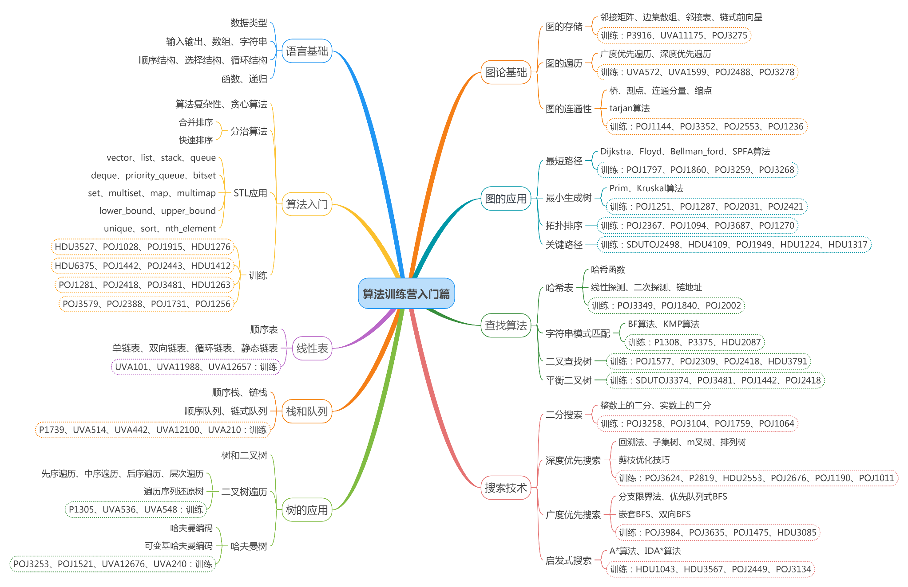
《算法训练营》入门篇刷题图谱
第14页
扫码购书
入门篇题单：https://vjudge.net/article/2652
QQ群：1029262418

